Slide 1

Hibernate
Guerra Vargas Irving Cristobal
Pérez Zamarripa José Daniel

Slide 2
Qué es Hibernate
Hibernate es una herramienta de mapeo objeto-relacional (ORM) para la plataforma Java (y disponible también para .Net con el nombre de NHibernate) que facilita el mapeo de atributos entre una base de datos relacional tradicional y el modelo de objetos de una aplicación, mediante archivos declarativos (XML) o anotaciones en los beans de las entidades que permiten establecer estas relaciones.
Hibernate es software libre, distribuido bajo los términos de la licencia GNU LGPL.

Slide 3
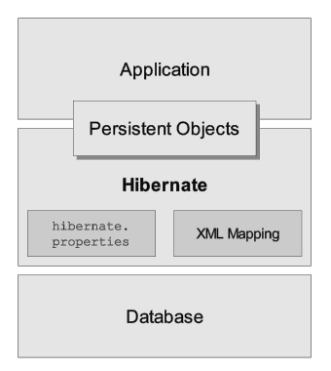
Arquitectura de Hibernate

Slide 4
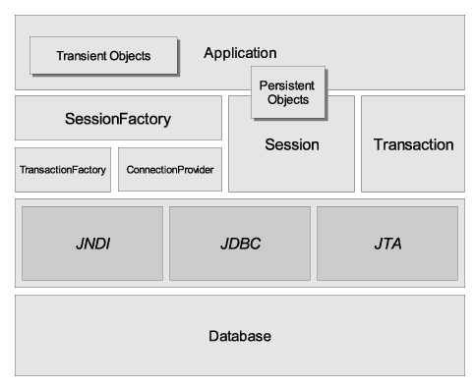
Se crea una capa entre la base de datos y la aplicación. Carga los detalles de la configuración, como la cadena de conexión de base de datos, clases de entidad, asignaciones, etc
Hibernate crea objetos persistentes que sincronizan los datos entre la aplicación y la base de datos.

Slide 5

¿Porque Usar Hibernate?
Hibernate es un Framework que permite agilizar la relación entre la base de datos y la aplicación. Para aprenderlo es necesario manejar el lenguaje Java y SQL. Debemos usarlo porque cuando desarrollamos aplicaciones se utilizan bases de datos con muchas tareas repetidas, esto es,crear una clase por cada objeto que quiera insertar, eliminar o modificar, dilatando el trabajo solicitado. Es aquí donde ORM ejecuta todas estas tareas de manera automática y solo nos preocupamos por las consultas especiales.
¡Grandiosa manera de optimizar tiempos!

Slide 6
EJEMPLO
Configuración y Uso de Hibernate

Slide 7
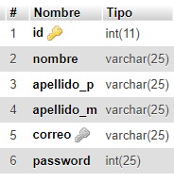
Creación de la BD y tabla usuario

Slide 8
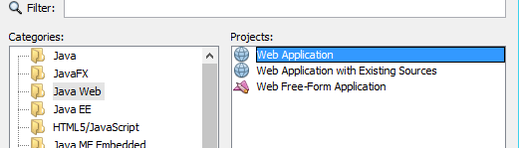
Creación y Configuración

Slide 9
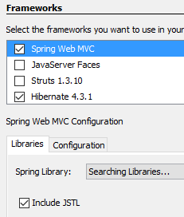
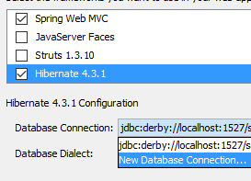

Slide 10
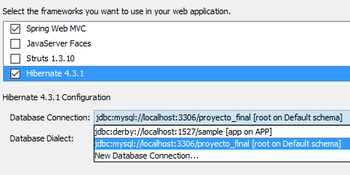

Slide 11
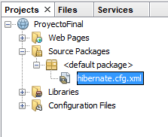

Slide 12
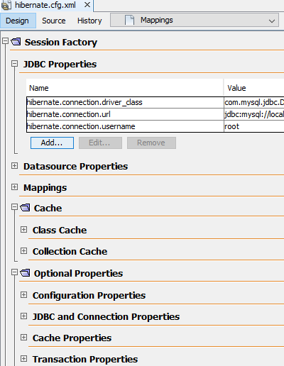
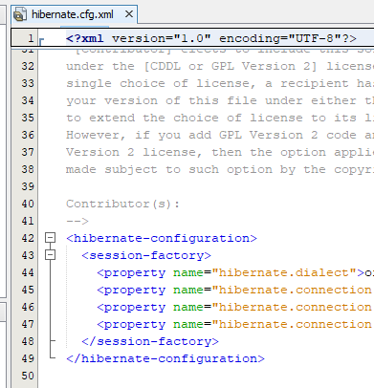

Slide 13
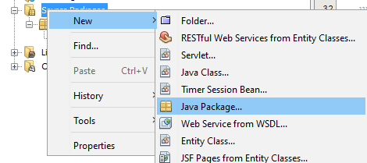

Slide 14
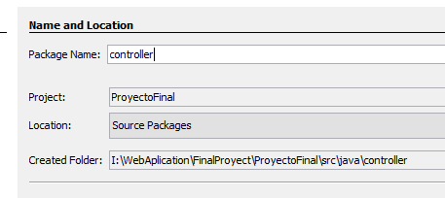

Slide 15
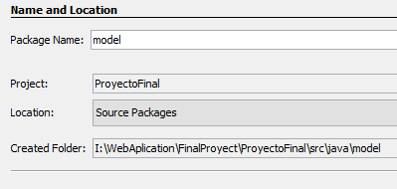

Slide 16
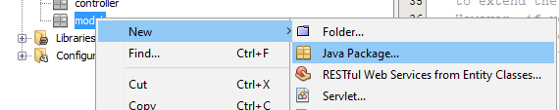

Slide 17
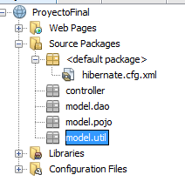
Modelo Acceso a la BD
Modelo de Objetos
Modelo configuración Hibernate

Slide 18
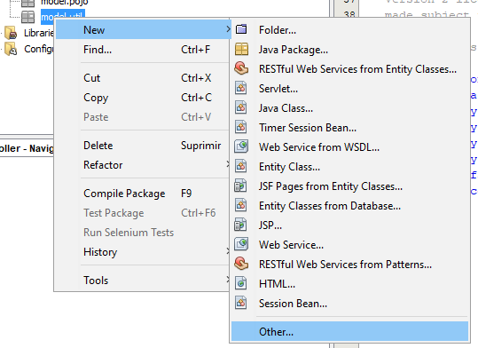

Slide 19
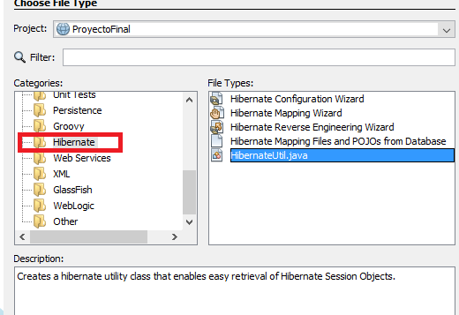
Ayuda para conectar y conectar a la bd

Slide 20
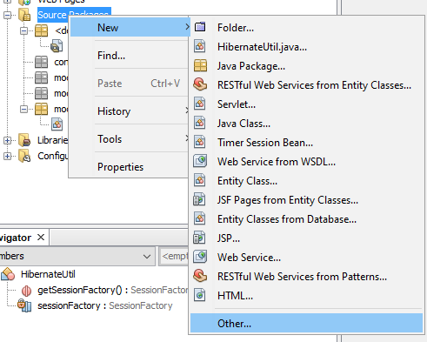

Slide 21
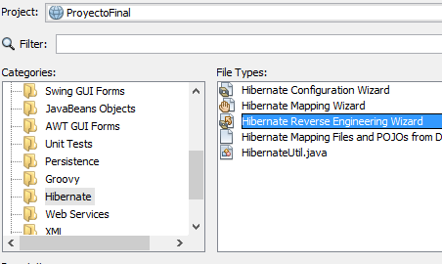

Slide 22
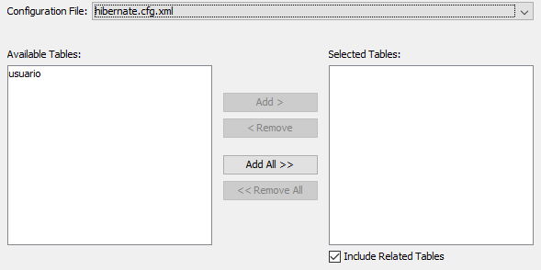

Slide 23
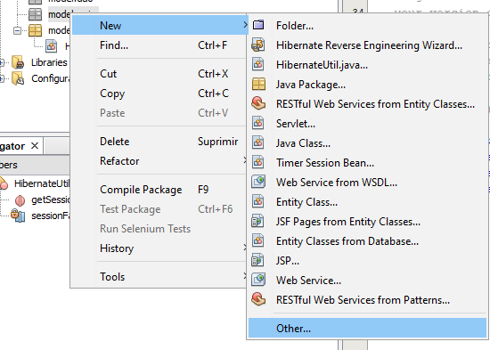

Slide 24
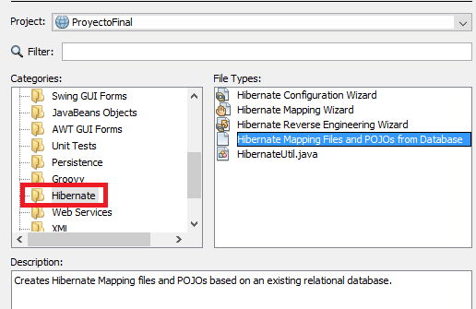

Slide 25
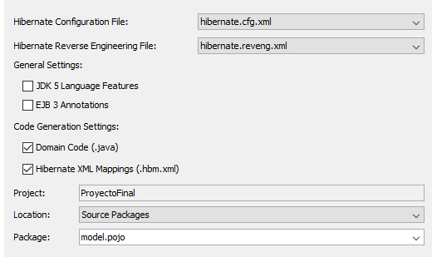

Slide 26
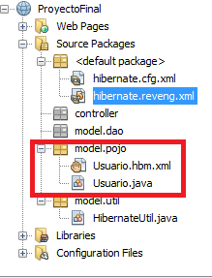

Slide 27
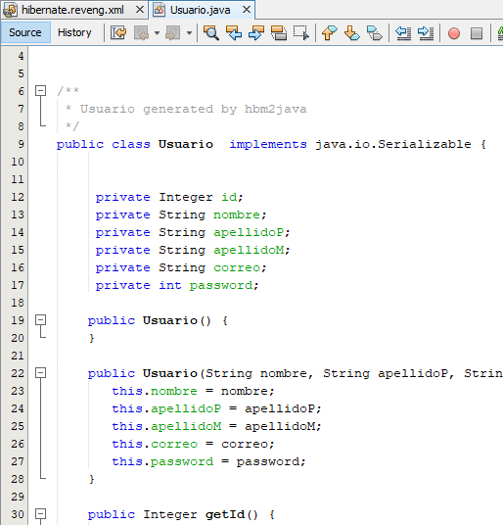

Slide 28
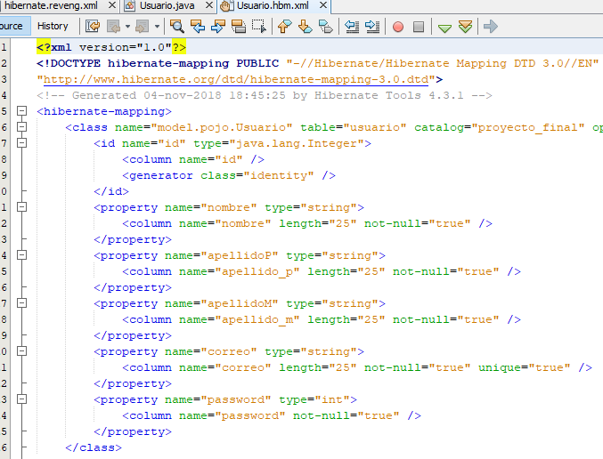
Mapeo entre los datos de bd, con la clase en java de la bd.
Correspondencia entre la bd y los pojos.

Slide 30
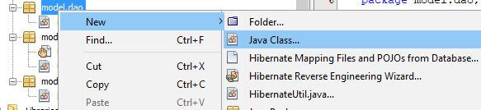

Slide 31
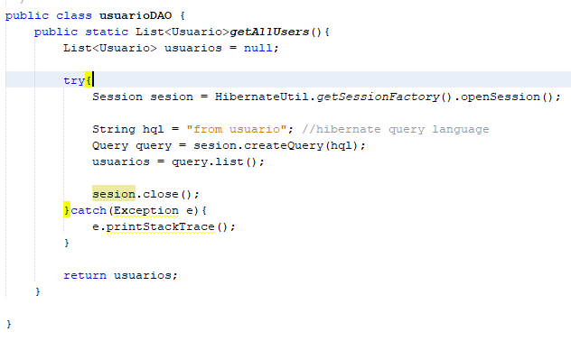

Slide 32
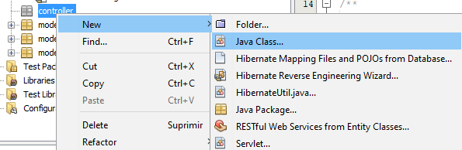

Slide 33
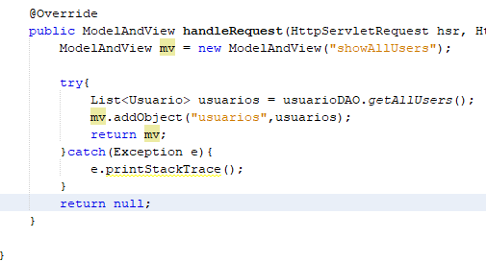

Slide 34
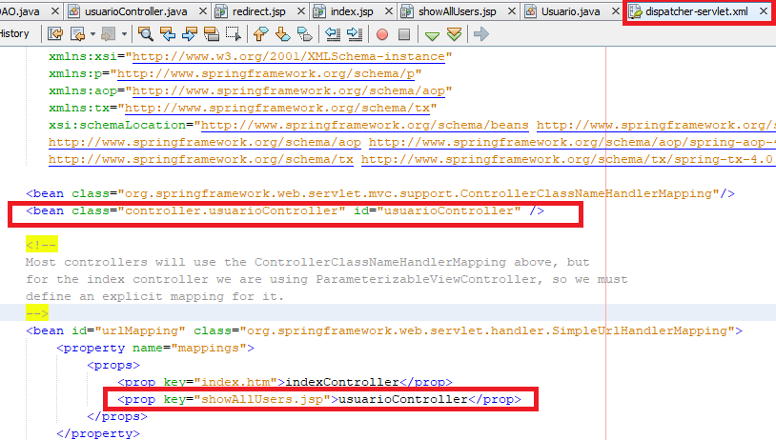

Slide 35
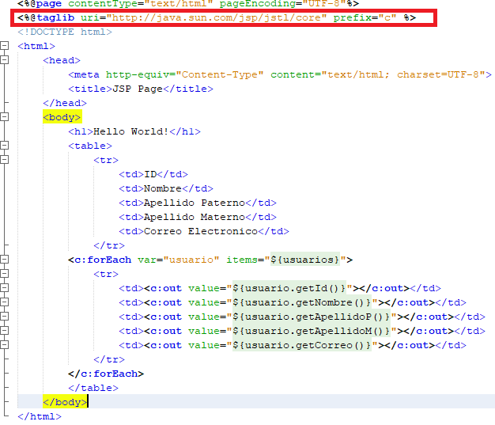
showAllUsers.jps

Slide 36
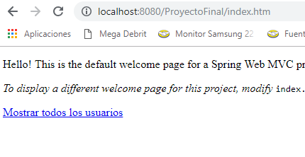

Slide 37
